Slide 1
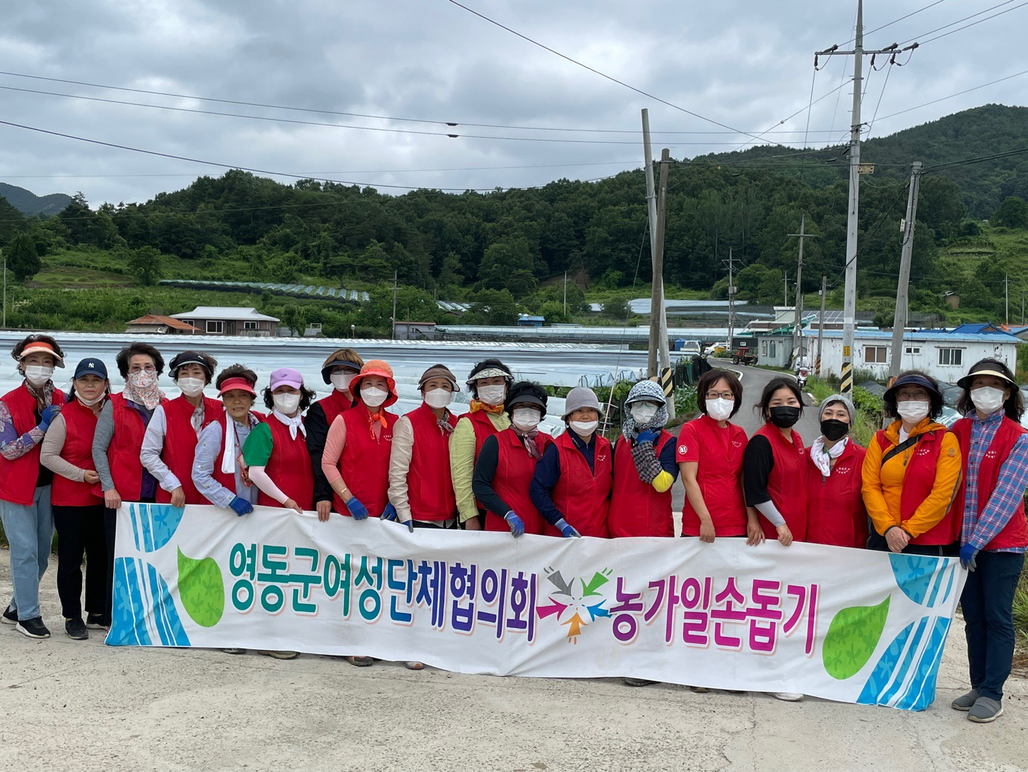
가족행복과

Slide 2
8-1. 2022년 양성평등 지원사업 공모 접수 및 심사
7. 14.~7. 20. / 30,000천원 / 여성관련 비영리법인.민간단체 등
양성평등지원사업 공모 및 부서 적격성 심사 등
8-2. 영동군 가족센터 건립사업 공사 추진
7월 / 연면적1,420 ㎡(지하1, 지상2층) /3,973백만원
공사 착공
8-3. 드림스타트 창의체험 보드게임 프로그램 운영
7. 10. ~ 8. 7.(5회) / 아동 10명 / 드림스타트 프로그램실
보드게임을 통한 문제해결 및 논리적 사고력 향상
8-4. 2021년 청소년수련시설 종합평가
7. 13.(화) / 청소년수련관,황간청소년문화의집 / 평가위원2명

Slide 3
8-5. 사회적 거리두기 방역수칙 이행 점검
7. 1.(목) ~ 7. 31.(토) / 점검반 : 식품안전팀장외 3명
일반·휴게음식, 제과, 유흥, 목욕, 이미용, 대형마트, 숙박
8-6. 하절기 대비 다중이용시설 방역 및 위생 점검
7. 5.(월) ~ 7. 9.(금) / 점검반 : 식품안전팀장외 3명
대상 : 14개소(다중이용시설 식품조리판매업소 10, 유흥 4)
8-7. 3분기 허위 과대광고 행위 시니어감시원 지도점검
7. 14.(수) ~ 7. 16.(금) / 대상 : 떴다방(신종 홍보관)
점검반 : 13명(담당자 1, 시니어감시원 12)
8-8. 어린이기호식품 조리 판매업소 지도점검
7. 22.(목) ~ 7. 23.(금) / 대상 : 46개소
점검자 : 9명(담당자 1, 전담관리원 8)
위생점검 및 식중독 예방 홍보 등

